Slide 1
Министерство науки и высшего образования Республики Казахстан Северо-Казахстанский государственный университет им. М. Козыбаева Факультет инженерии и цифровых технологий Кафедра «Информационно-коммуникационные технологии»
ТВОРЧЕСКИЙ ПРОЕКТ по дисциплине: Протоколы и интерфейсы компьютерных систем На тему: «Тематический сайт по подборке фильмов “NeoCinema” »
Выполнила студентка группы АПО-23 | Федоренко В. М.
Петропавловск, 2025

Slide 2
Актуальность проекта
1. Уникальная ниша и отсутствие аналогов
На текущий момент нет специализированных платформ, которые собирали бы фильмы в нео-стилистике (неонуар, Нео вестерн, нео-ретро и др.) в одном месте. Существующие киносайты (IMDb, Кинопоиск) предлагают лишь общие подборки, но не фокусируются на этом эстетическом направлении.
Растущий интерес к нео-эстетике в кино
Фильмы вроде «Драйв» (2011), «Джон Уик», «Неоновый демон» и сериалы («Страх Ходя по улицам») показали высокий спрос на визуально стилизованное кино. Аудитория (особенно молодежь 18–35 лет) активно ищет подобный контент, но сталкивается с трудностями при поиске из-за отсутствия четкой категоризации.
Монетизация и перспективы
Проект может привлекать доход через:
Партнерские программы (стриминги, мерч).
Премиум-доступ к эксклюзивным подборкам.
Рекламу от киностудий, ориентированных на нео-эстетику.

Slide 3
Цель проекта − разработка чего? для чего?
Цель проекта NeoCinema — разработка специализированного онлайн-ресурса для удобного поиска, подбора и рекомендации фильмов в нео-стилистике, а также создания комьюнити вокруг этой эстетики.
Задачи проекта
Разработка платформы с
Решение проблемы фрагментированного поиска
Создание комьюнити
Популяризация нео-эстетики в кино
Для чего?
Демонстрация навыков по критериям экзамена
Пример реального применения технологий (HTML5, CSS3, JS)
Закрепление знаний по дисциплине «Протоколы и интерфейсы компьютерных систем»
Сайт для подбора фильмов в нео-стиле (NeoCinema), где:
Разделы: «Главная», «Каталог», «О проекте».
Динамика: Фильтрация фильмов (JS), график популярности жанров (Chart.js).
Галерея: Постеры с hover-эффектами.

Slide 4
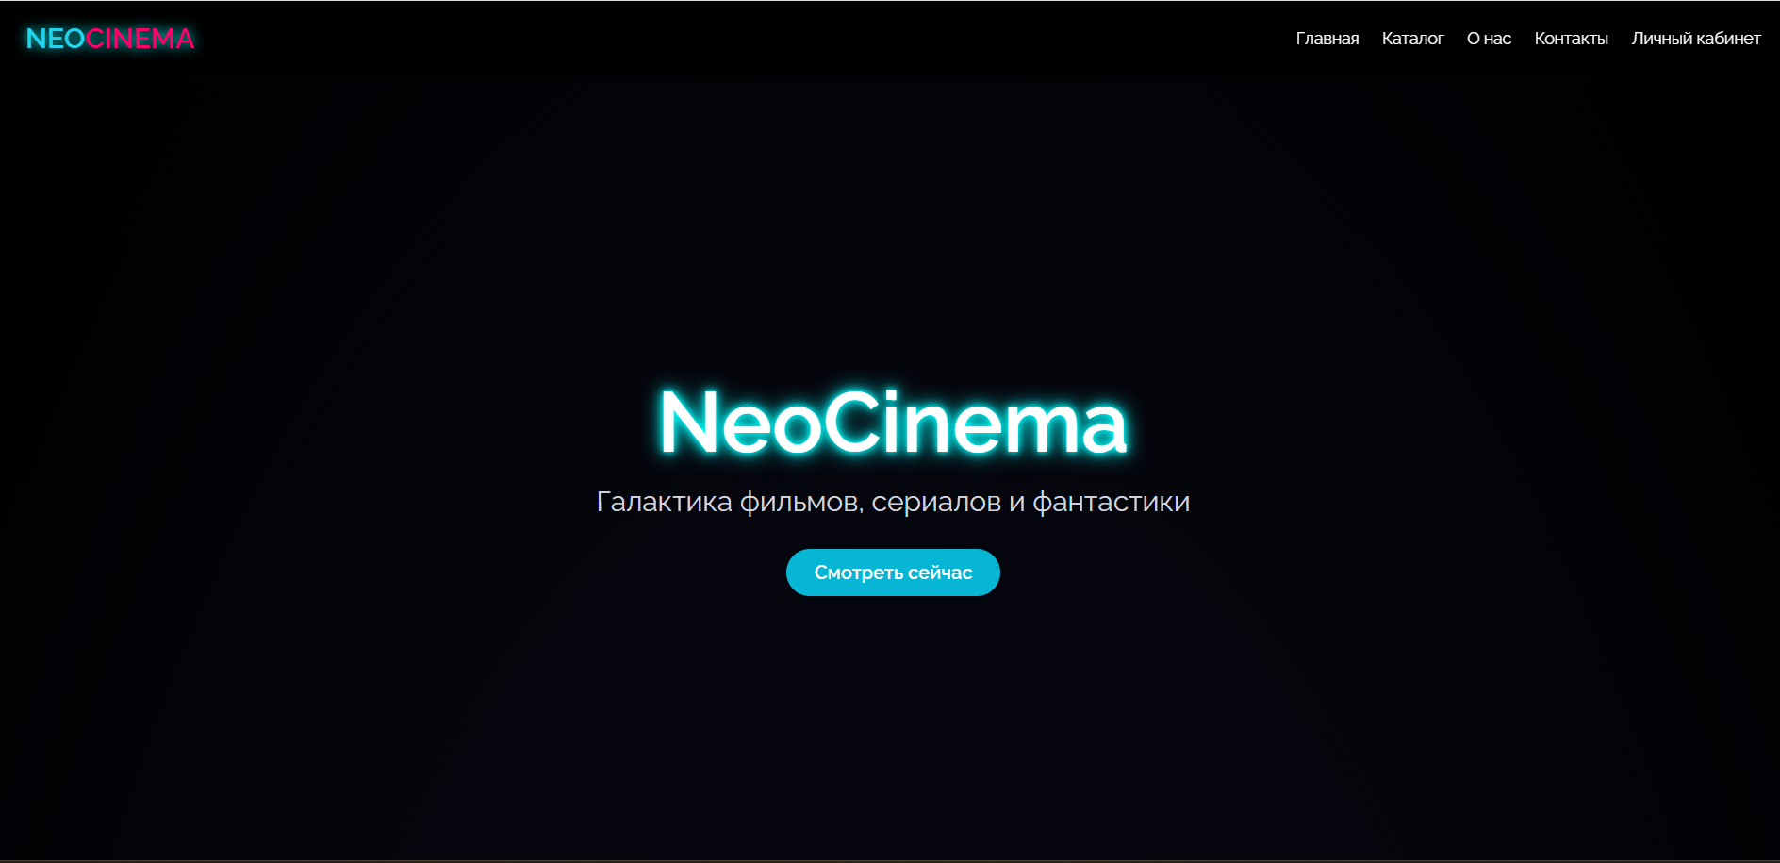
Вид главной страницы при открытии сайта

Slide 5
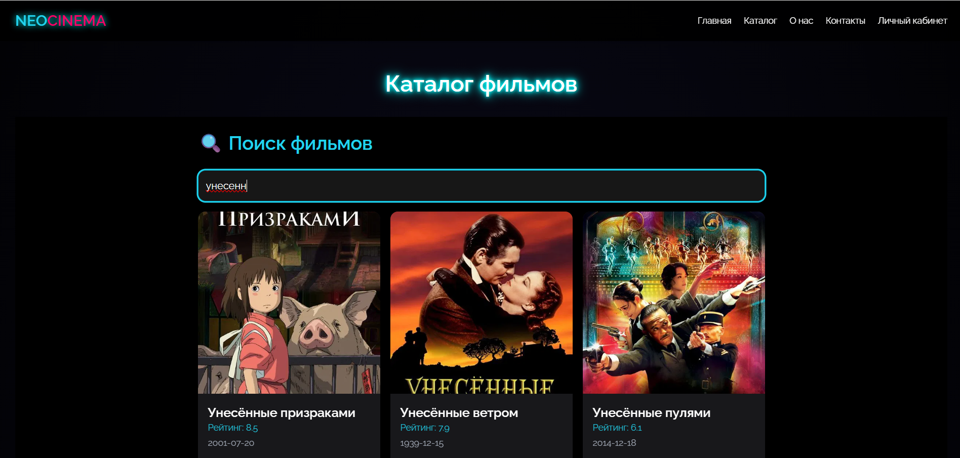
Рабочий поиск фильмов, синхронизированный через TMDB

Slide 6
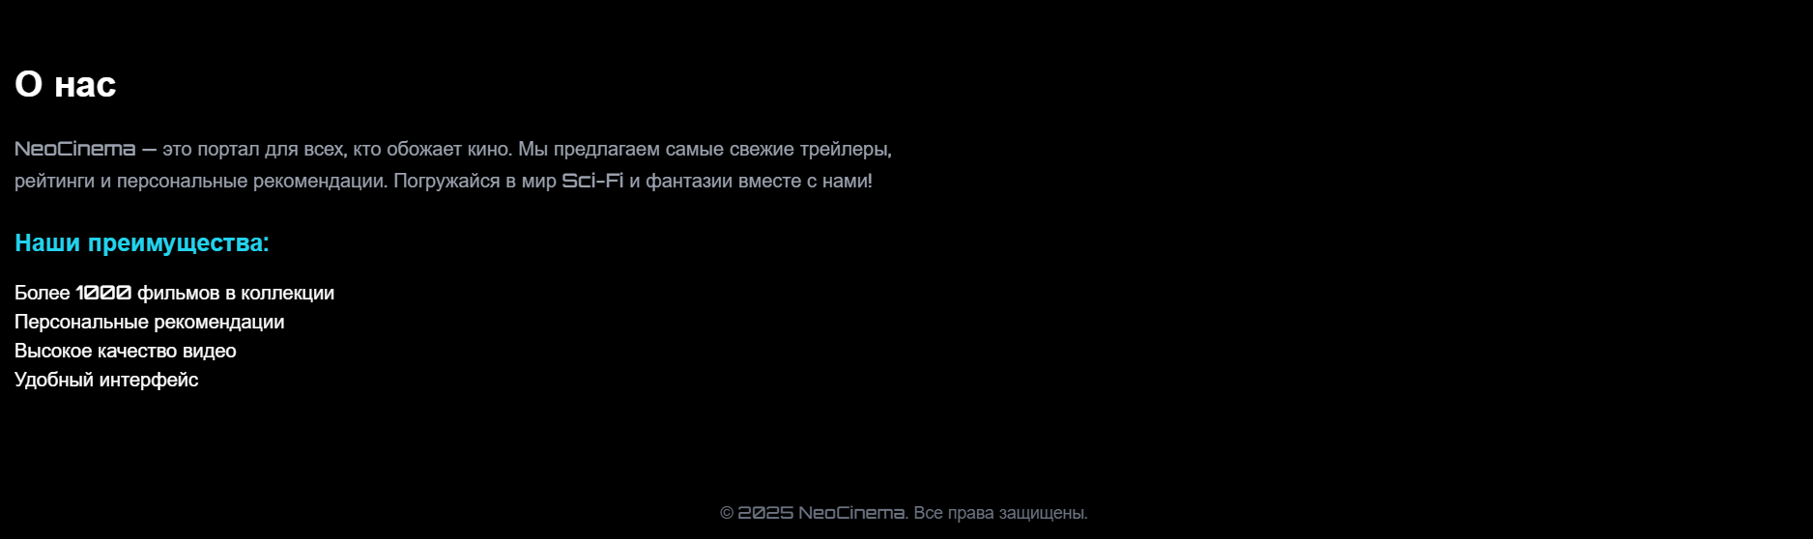

Slide 7
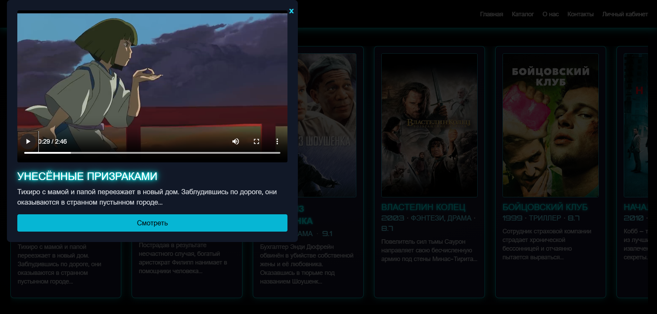
Каталог фильмов с вплывающим модальным окном

Slide 8
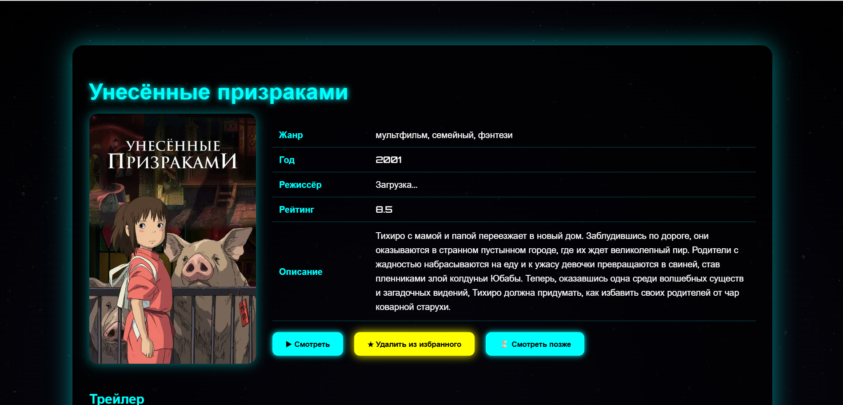
Страница фильма

Slide 9
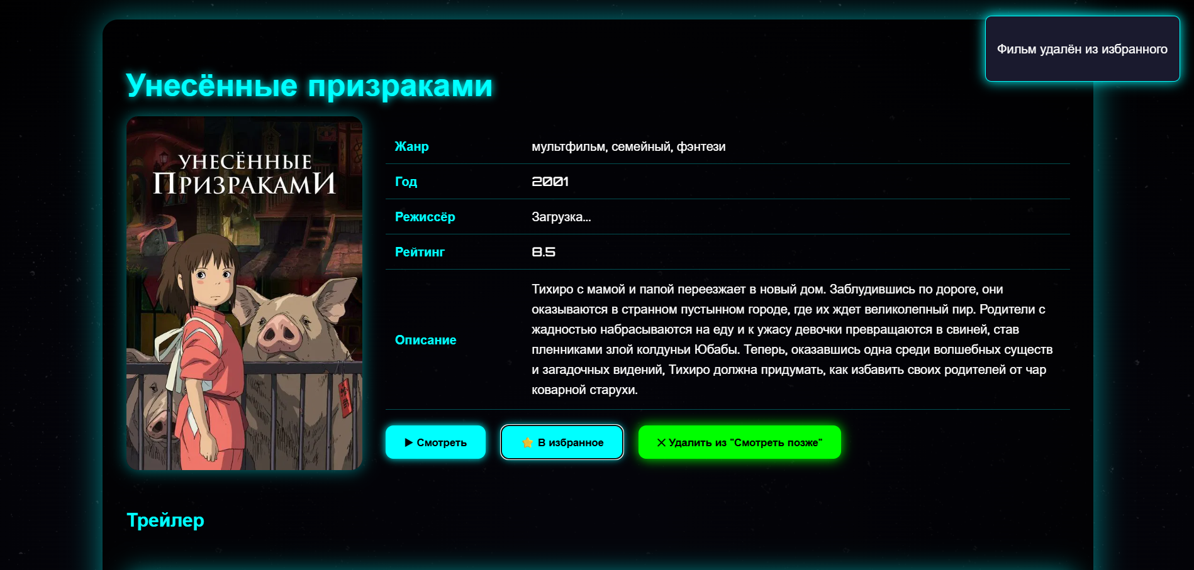
Интерактивные кнопки, меняющие дизайн и текст при нажатие, а также всплывающее окно, показывающее что кнопки исправно работают

Slide 10
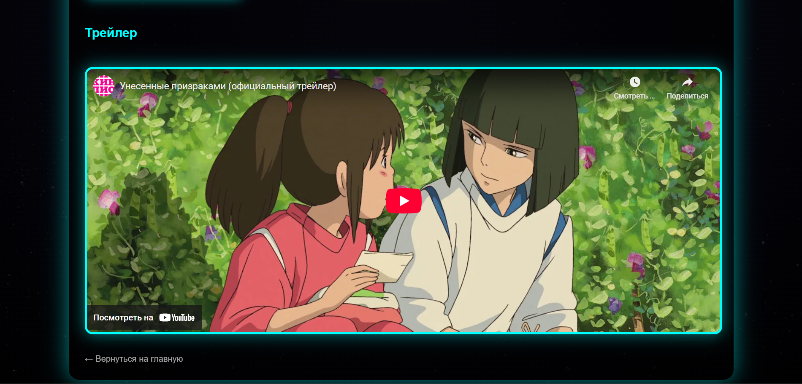
Видео на сайте в виде трейлера на странице фильма и в модальном окне

Slide 11
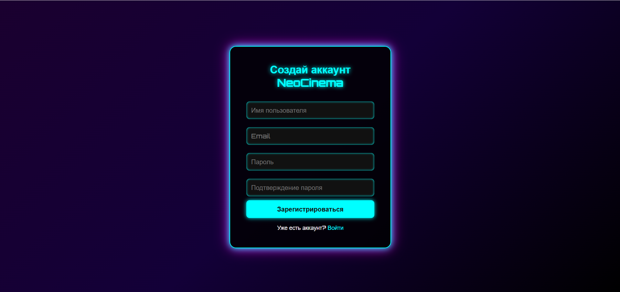
Страница регистрации на сайте

Slide 12
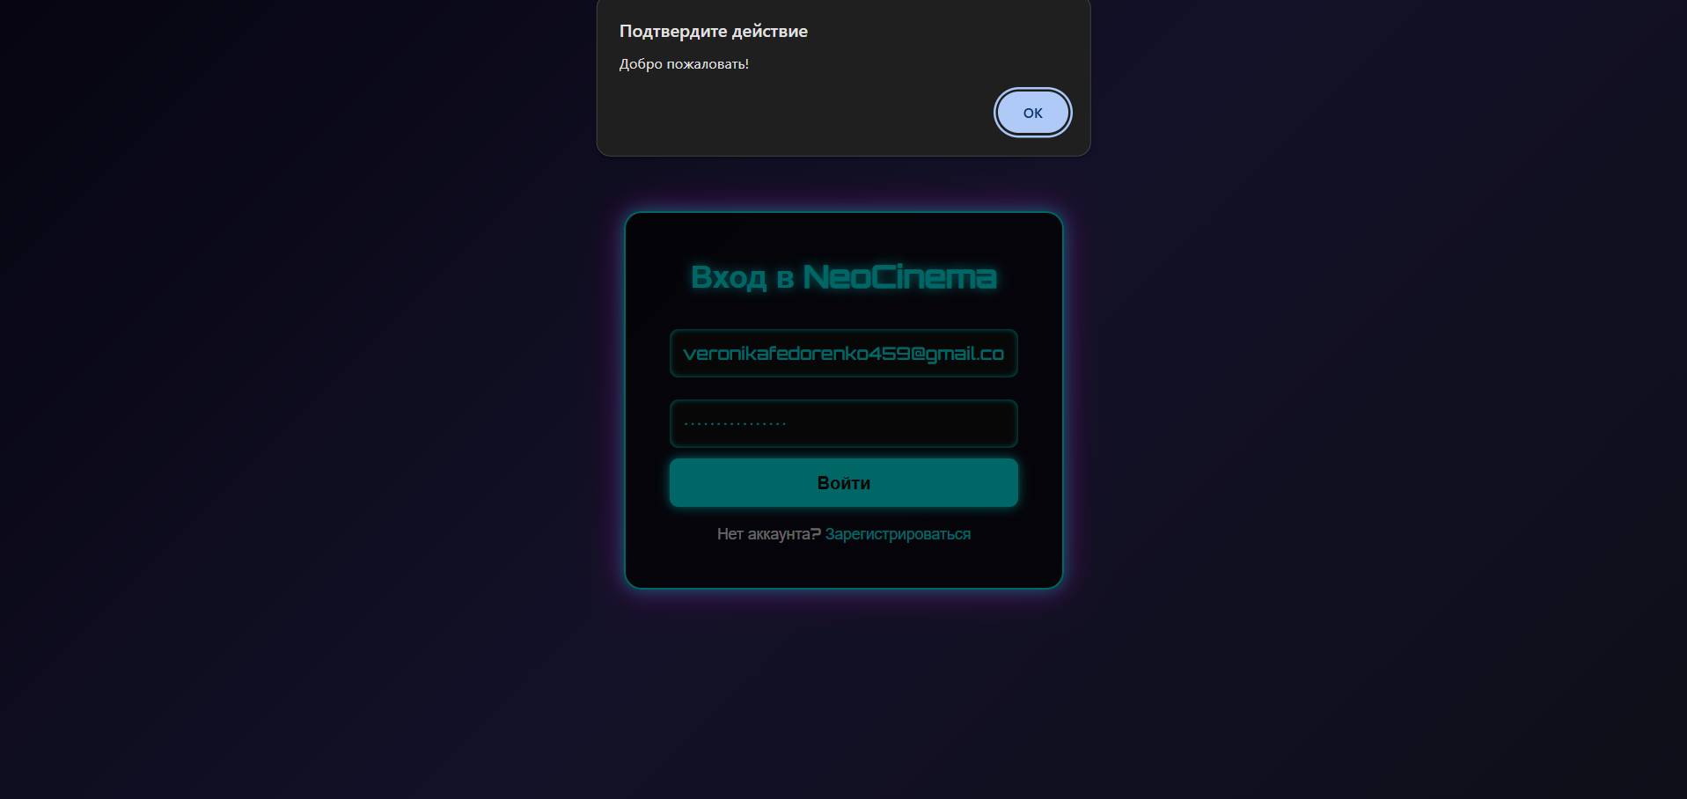
Страница входа, с всплывающим окном для подтверждения действия
При правильном вводе данных

Slide 13
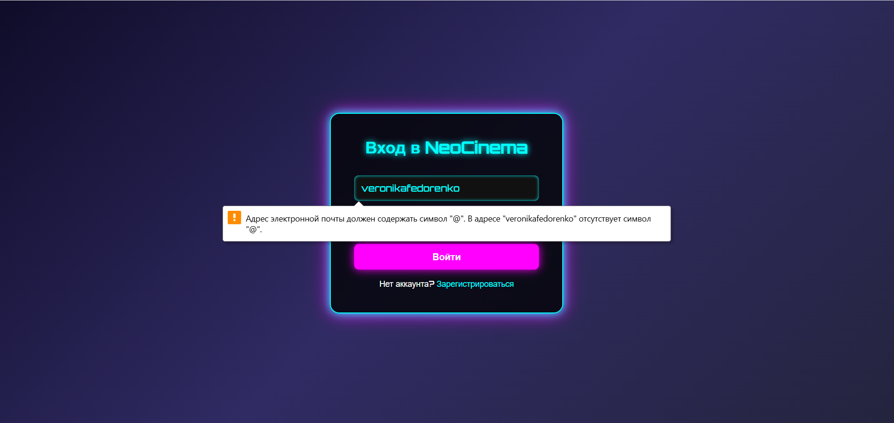
При не правильном вводе электронной почты

Slide 14
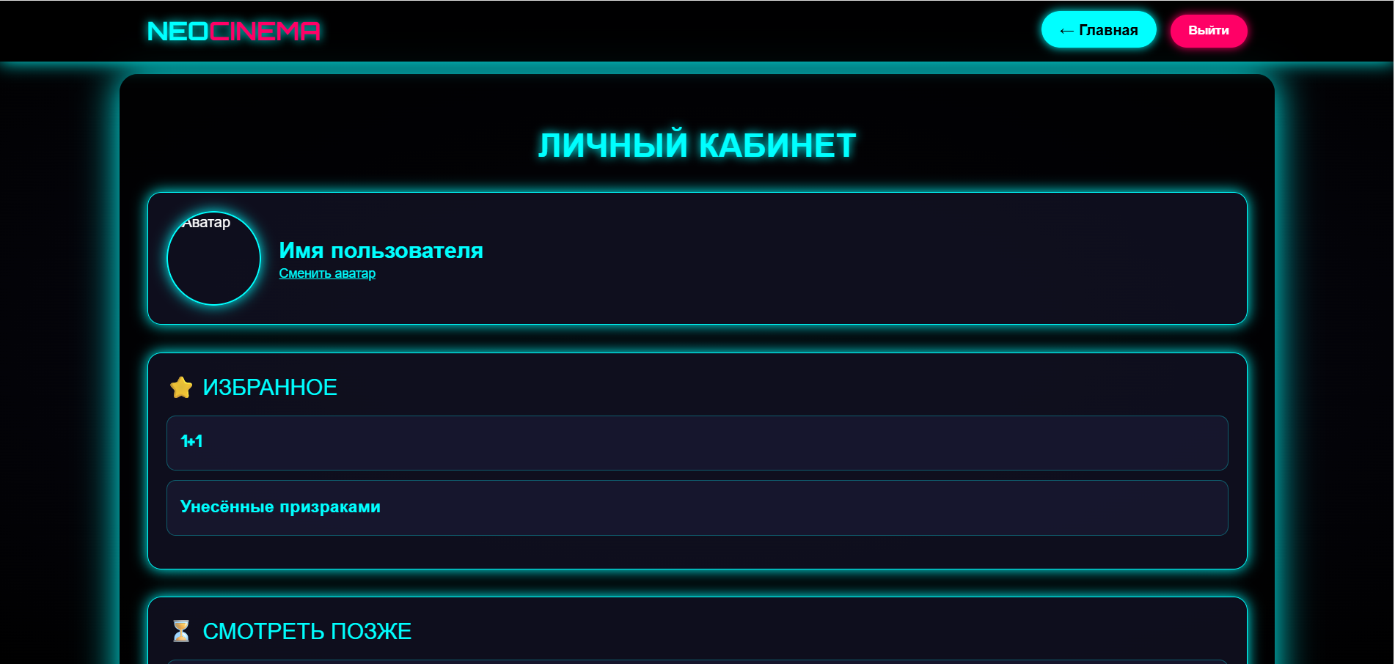
Страница личного кабинета на сайте

Slide 15
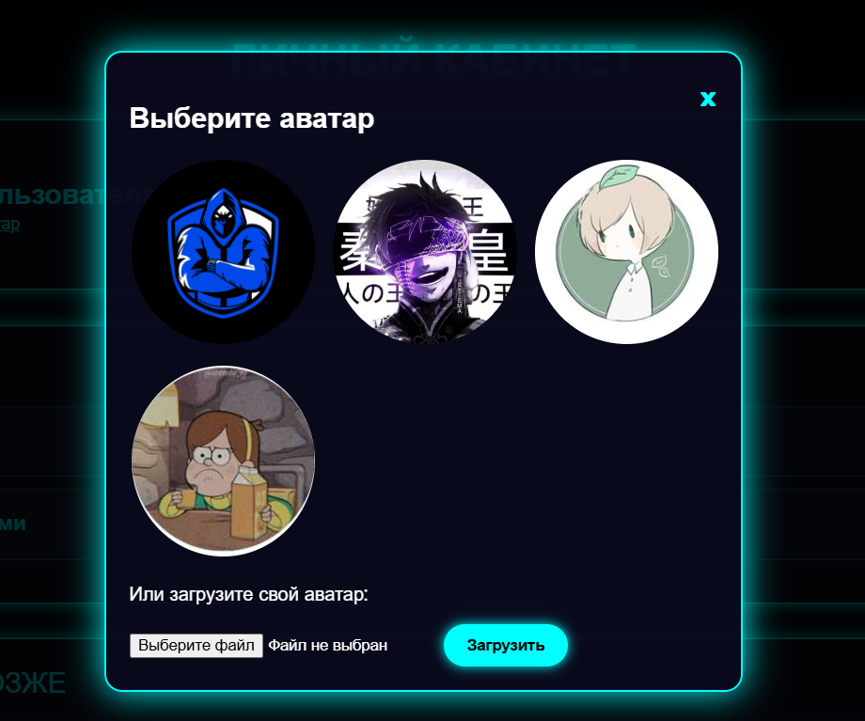
Возможность смены аватара

Slide 16
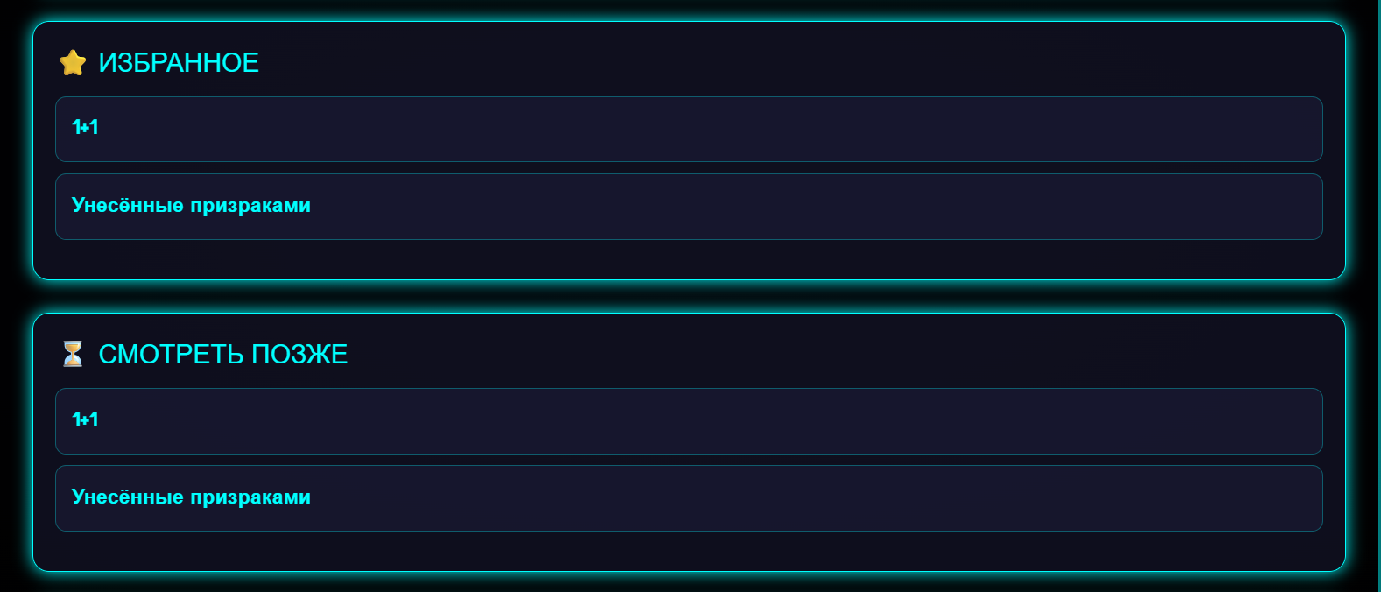
Функционирующие избранное и смотреть позже

Slide 17
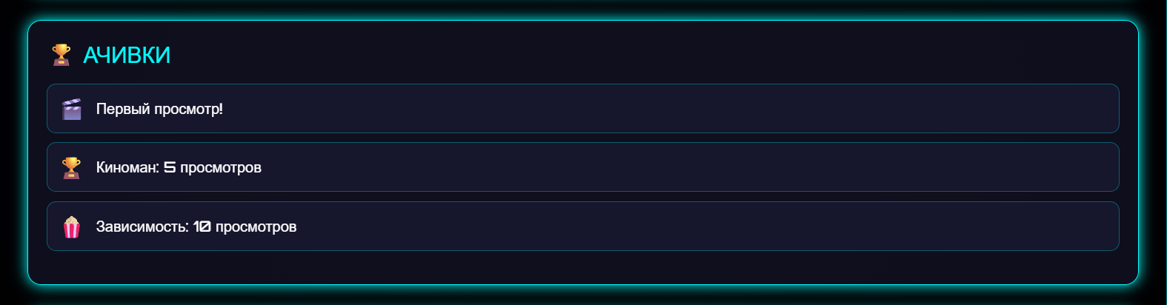
Достижения, за просмотры, для вызова интереса у зрителей

Slide 18
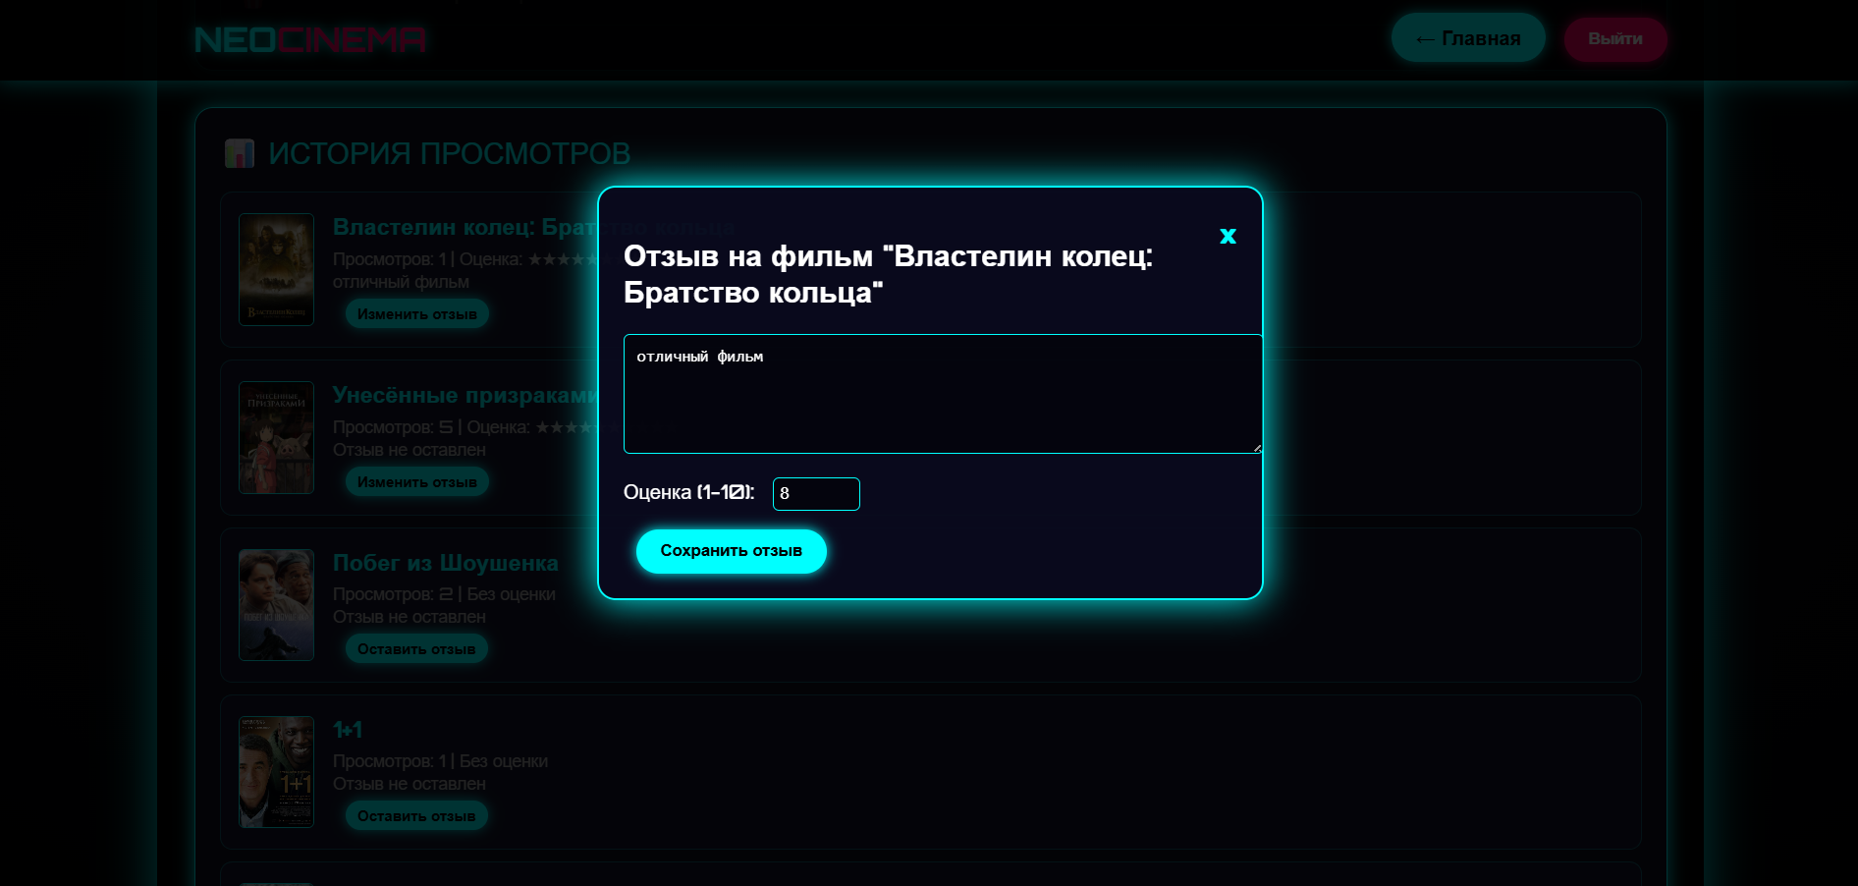
История просмотра, с возможность оставить или изменить отзыв у просмотренного фильма

Slide 19
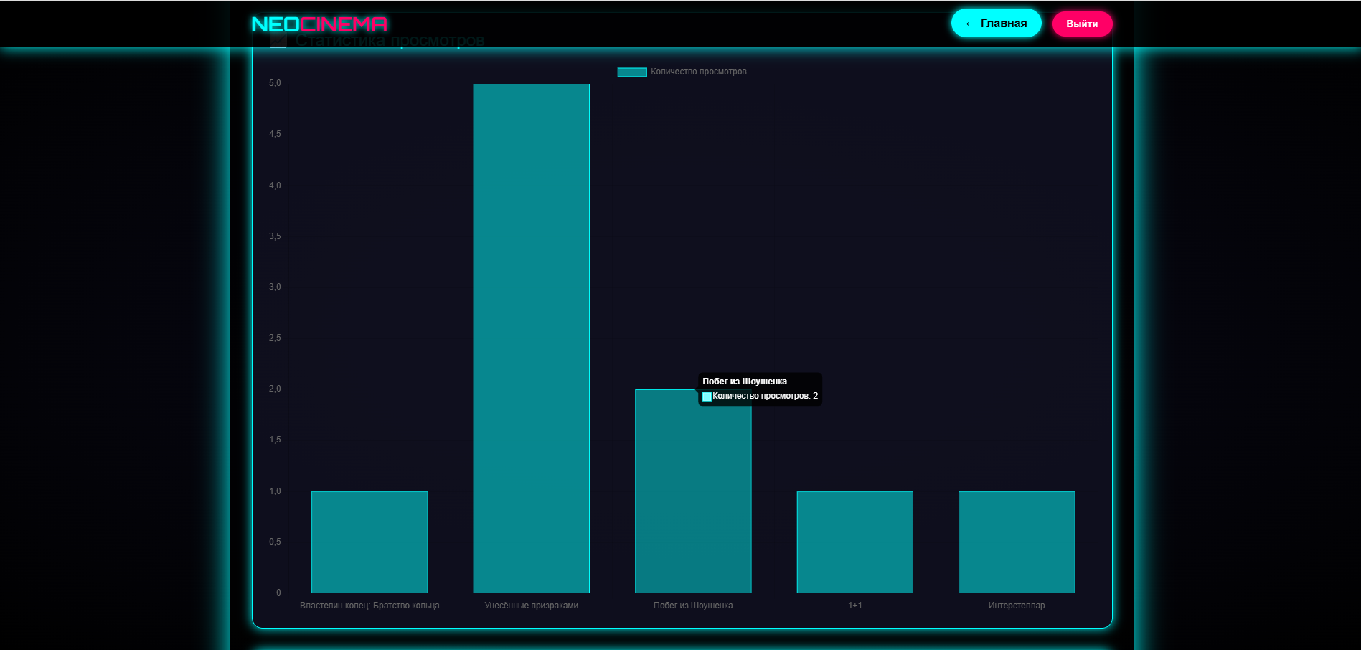
Диаграмма исходя из статистики просмотров фильмов

Slide 20
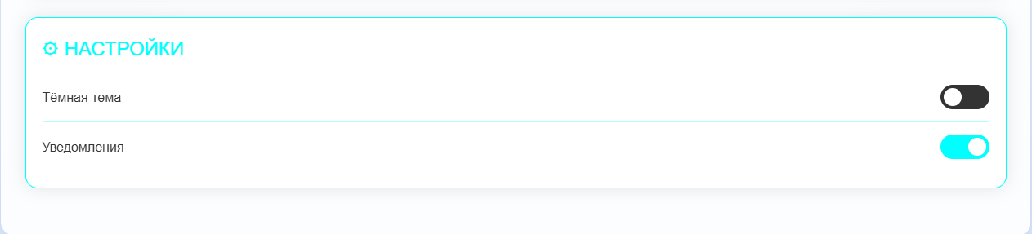
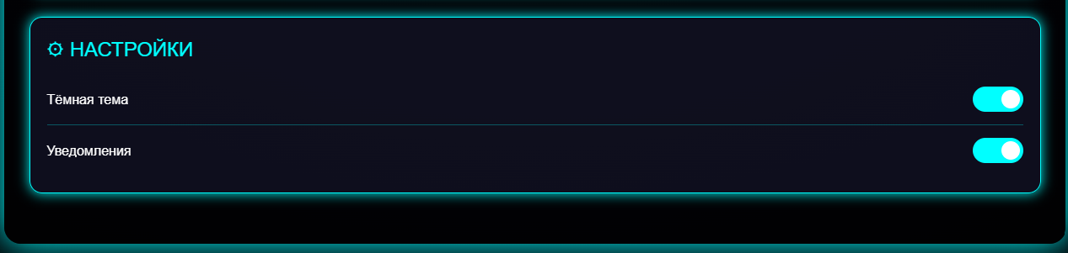
Смена темы личного кабинета в разных стилях

Slide 21
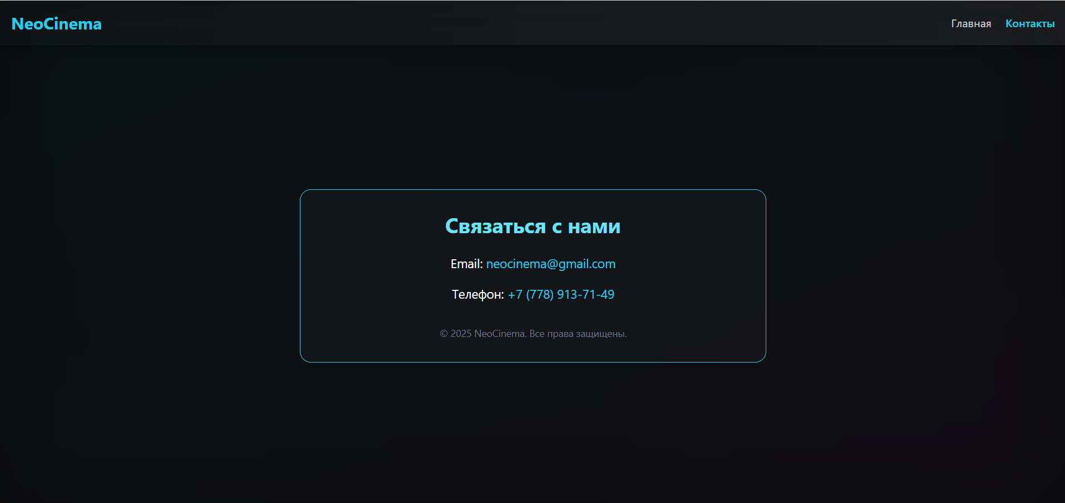
Страница с контактами, для связи в случаи непредвиденных обстоятельств

Slide 22


QR код на публикацию
QR код на github

